Slide 1
Finanční účetnictví 1 přednáška 7
Ing. Jana Shrbená

Slide 2
Téma
Uzávěrka a uzávěrkové operace

Slide 3
Účetní uzávěrka
V rámci účetní uzávěrky provede účetní jednotka:
inventarizaci,
zaúčtování účetních operací na konci období,
zjištění výsledku hospodaření před zdaněním,
výpočet daňové povinnosti,
převod obratů, resp. konečných stavů na účet 710 – Účet zisku a ztráty a účet 702 – Konečný účet rozvažný.

Slide 4
Účetní uzávěrka
Z výše uvedeného vyplývá, že účetní uzávěrka předchází účetní závěrce.
Uzávěrkovými operacemi se rozumí zaúčtování všech účetních případů do období, s nímž věcně a časově souvisí, a to na základě příslušných účetních dokladů.

Slide 5
Účetní uzávěrka
Zákon o účetnictví uvádí, že inventarizace je činností, při níž se účetní stav porovnává se stavem skutečným, na což dále navazuje vyrovnání případně vzniklých inventarizačních rozdílů.
Inventarizačním rozdílem může být přebytek (je-li skutečný stav vyšší než stav účetní) nebo manko (schodek), pokud skutečný stav je nižší než účetní stav.
O přebytku se účtuje do výnosů, o manku (schodku) do nákladů.
Účetní jednotka je povinna provést inventarizaci nejméně jedenkrát ročně, inventarizační práce mohou být zahájeny nejdříve 4 měsíce před a 1 měsíc po skončení účetního období.
Viz § 29 zákona o účetnictví.

Slide 6
Účetní uzávěrka
K datu účetní závěrky posuzuje účetní jednotka u dlouhodobého majetku správnost odpisového plánu, odůvodněnost tvorby opravných položek, provede také kontrolu existence majetku.
U zásob se stejně jako u dlouhodobého majetku sleduje jejich fyzický stav k datu účetní závěrky, je nutno také zajistit, aby kalkulační účty pro pořízení zásob měly k datu účetní závěrky konečný stav 0 a nebyly vykazovány v rozvaze (zásoby na cestě, nevyfakturované dodávky).
V případě pohledávek se sleduje výše pohledávek, odůvodněnost tvorby opravných položek, u pohledávek v cizí měně je zapotřebí zaúčtovat kurzový rozdíl. Totéž platí pro závazky v cizí měně. V rámci položek časového rozlišení je zapotřebí provést jejich přepočet.

Slide 7
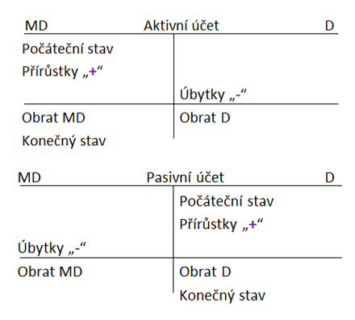
Účetní uzávěrka
Po zaúčtování účetních operací k datu účetní závěrky uzavírá účetní jednotka účetní knihy. Pro tyto účely je důležité vypočítat konečné stavy účtů aktivních a pasivních, obraty nákladových a výnosových účtů, jak je znázorněno na Obr.

Slide 8
Účetní uzávěrka
Jak vyplývá, z výše uvedeného obrázku, mohou mít rozvahové účty – aktivní a pasivní – počáteční stavy.
Konečný stav aktivního účtu se zjistí tak, že k počátečnímu stavu se přičítá obrat té strany, kde byl počáteční stav (tj. strany MD) a odečítá se obratu strany opačné (tj. strany D).
Konečný stav pasivního účtu se zjistí tak, že k počátečnímu stavu se připočte obrat té strany, kde je stav počáteční (tj. strany D) a odečte obrat strany opačné (tj. strany MD)..

Slide 9
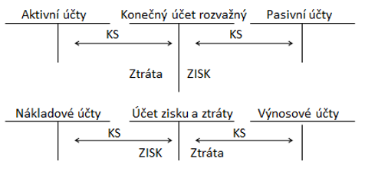
Účetní uzávěrka
Z obrázku lze pozorovat, že obraty aktivních a pasivních účtů se převedou na účet 702 – Konečný účet rozvažný.
Výsledkové účty – nákladové a výnosové – počáteční stav nemají. Jejich konečné stavy se převádí na účet 710 – Účet zisku a ztráty.

Slide 10
Výsledek hospodaření
Po zaúčtování výše uvedených účetních případů zjišťuje účetní jednotka účetní výsledek hospodaření, který je definován jako:
účetní výsledek hospodaření = výnosy – náklady,
součástí závěrkových prací je nejen zjištění účetního výsledku hospodaření účetní jednotky, ale také je nezbytné vypočítat a zaúčtovat daň z příjmů.
Podkladem pro výpočet daňové povinnosti je účetnictví, konkrétně výše účetního výsledku hospodaření.

Slide 11
Výsledek hospodaření
Účetní hospodářský výsledek se od daňového výsledku hospodaření odlišuje, a to vlivem existence připočitatelných a odpočitatelných položek.
Mezi připočitatelné položky patří náklady, které nelze uznat za náklady na dosažení, zajištění a udržení příjmů dle zvláštního předpisu.
Jedná se například o účetní odpisy dlouhodobého majetku, dary, náklady na reprezentaci, náklady z titulu tvorby účetních rezerv nebo účetních opravných položek.
Zákon č. 586/1992 Sb., o daních z příjmů.

Slide 12
Výsledek hospodaření
Účetní hospodářský výsledek se snižuje o položky odčitatelné od základu daně, ke kterým patří např. bezúplatná plnění nebo ztráta.
O hodnotu bezúplatných plnění je možné snížit základ daně u fyzické osoby až o 15 %, přičemž minimální hodnota těchto plnění na vymezené účely činí alespoň 1 000 Kč, u právnické osoby až o 10 %, přičemž minimální hodnota plnění na vymezené účely činí alespoň 2 000 Kč.
Pro odpočet daňové ztráty platí, že ji lze uplatnit do hodnoty základu daně, posuzuje se výše ztráty za 5 předcházejících zdaňovacích období.

Slide 13
Výsledek hospodaření
Po úpravách účetního výsledku hospodaření o přičitatelné a odpočitatelné položky se základ daně zaokrouhlí na tisíce směrem dolů a vynásobí se sazbou 21 % (Uvedené platí, je-li účetní jednotka právnickou osobou).
Snížit daňovou povinnost může účetní jednotka využitím slev na dani – např. slevy z titulu investiční pobídky nebo slevy za zaměstnávání osob se zdravotním postižením.
Pokud je poplatníkem daně fyzická osoba lze uplatnit např. slevu na poplatníka.

Slide 14
Výsledek hospodaření
Čistý výsledek hospodaření je vypočten jako rozdíl účetního výsledku hospodaření a daňové povinnosti.
Vypočtená daňová povinnost se zachytí jako náklad na účtu 591 – Daň z příjmů splatná na straně MD se souvztažným zápisem na straně D na účtu 341 – Daň z příjmů.
Kromě daňové povinnosti může účetní jednotce vzniknout povinnost platit zálohy na daň z příjmů v průběhu zdaňovacího období (Detailněji např. PELC, V. Daně z příjmů s komentářem 2024.).
Po zaúčtování všech výše uvedených případů sestavuje účetní jednotka výkazy účetní závěrky.

Slide 15
Rozdělní zisku, úhrada ztráty
Na začátku nového účetního období otevírá účetní jednotka rozvahové účty za použití účtu 701 – Počáteční účet rozvažný.
Výsledek hospodaření po zdanění se z počátečního účtu rozvážného převede na stranu MD nebo D účtu 431 – Výsledek hospodaření ve schvalovacím řízení.
Na tomto účtu zůstává výsledek hospodaření až do okamžiku jeho rozdělení, resp. vypořádání.

Slide 16
Rozdělní zisku, úhrada ztráty
Rozdělení zisku
Účetní jednotka může převést zisk do rezervního fondu nebo do jiných fondů, zvýšit o zisk základní kapitál, vyplatit podíly na zisku, použít zisk k zúčtování nevypořádané ztráty z předcházejících účetních období nebo ponechat zisk jako nerozdělený.
Rozdělení zisku se z účetního pohledu projeví změnou struktury pasiv, kdy se jedno pasivum zvyšuje a druhé snižuje.

Slide 17
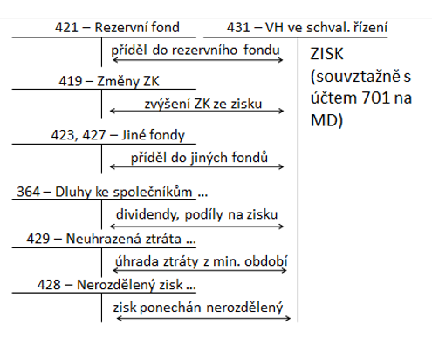
Rozdělní zisku, úhrada ztráty
Na obrázku jsou zachyceny možnosti rozdělení zisku.

Slide 18
Rozdělní zisku, úhrada ztráty
Obdobné účty se používají při úhradě ztráty, s tím rozdílem, že místo tvorby fondů se účtuje o čerpání fondů, pokud účetní jednotka nemá dostatek zdrojů k úhradě ztráty, ponechává ztrátu neuhrazenou na účtu 429 – Neuhrazená ztráta minulých let.
Tento účet následně snižuje celkovou výši vlastního kapitálu.
Pokud dosahuje účetní jednotka ztráty dlouhodobě, aniž by měla zdroje k její úhradě, může nastat případ, kdy základní kapitál účetní jednotky je větší než kapitál vlastní, event. situace, kdy vlastní kapitál bude záporný.

Slide 19
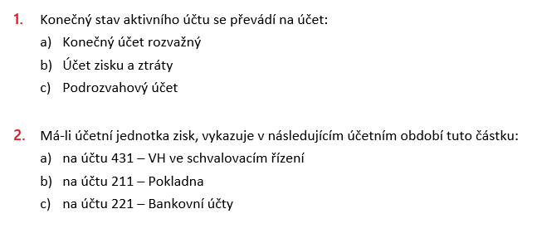
Testové otázky

Slide 20
Testové otázky - odpovědi
a)
a)

Slide 21
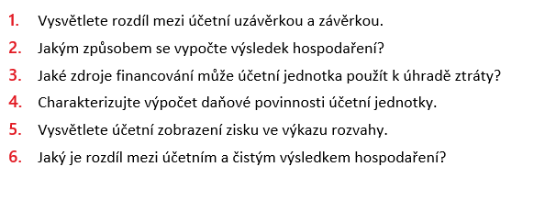
4 Otázky k vypracování

